Slide 1


MODULO
CONSTITUCION DE EMPRESA Y OFV DGII
"Aprende, Aplica y Avanza."

Slide 2
Objetivos A LOGRAR
Comprender el proceso legal de constitución de una empresa en la República Dominicana.
Identificar los documentos requeridos por la Cámara de Comercio y Producción y la Dirección General de Impuestos Internos (DGII).
Realizar de forma práctica un recorrido por la Oficina Virtual de la DGII.
Conectar la teoría con la práctica, aplicando directamente la normativa vigente.

Slide 3

¿Concepto de Sociedad?
Es una figura jurídica creada mediante un contrato entre dos o más personas que se obligan a aportar bienes, dinero o trabajo con el fin de desarrollar una actividad económica y repartir entre sí las ganancias.
Persona Física
Es todo ser humano considerado como sujeto de derechos y obligaciones desde su nacimiento hasta su muerte.
Persona Jurídica
Es una entidad creada por una o varias personas físicas o jurídicas, reconocida legalmente para tener derechos y contraer obligaciones.

Slide 4

Tipos de Sociedades
Marco Legal
Ley 479-08 sobre Sociedades Comerciales y Empresas Individuales de Responsabilidad Limitada (modificada por la Ley 31-11).
Código de Comercio de la República Dominicana.
Código Tributario de la República Dominicana (Ley 11-92).
Normativas de la DGII sobre inscripción, RNC y comprobantes fiscales.
1. Sociedad Anónima (SA)
2. Sociedad Anónima Simplificada (SAS)
3. Sociedad de Responsabilidad Limitada (SRL)
4. Empresa Individual de Responsabilidad Limitada (EIRL)
5. Sociedad en Nombre Colectivo
6. Sociedad en Comandita Simple y por Acciones

Slide 5

Proceso de Constitución de una Empresa
Elegir la forma societaria y capital
Registrar el Nombre Comercial en ONAPI
Registro en la Cámara de Comercio y Producción (Acta de asamblea constitutiva, estatutos, lista de socios, firma ante notario, resultado Registro Mercantil )
Inscripción en la DGII (RNC) — Registro Nacional de Contribuyentes
Creación de la Oficina Virtual DGII
Registro como empleador en la TSS (Tesorería de la Seguridad Social/ Ministerio de Trabajo)
Apertura de cuenta bancaria y certificado de depósito (si aplica)

Slide 6

COSTOS PROMEDIO PARA LA CONSTITUCION
Costo ONAPI: RD$4,755 (pago único por certificado de nombre comercial).
Camara de Comercio:
Capital RD$1 – RD$100,000 → RD$2,500 (constitución).
Capital RD$100,001 – RD$500,000 → RD$5,000.
Capital RD$500,001 – RD$1,000,000 → RD$8,000.
Impuesto (DGII) / El 1% del capital
Ej: si el capital = RD$100,000 → impuesto = RD$1,000.
Tiempo estimado: 1–15 días hábiles (según Cámara y DGII).

Slide 7
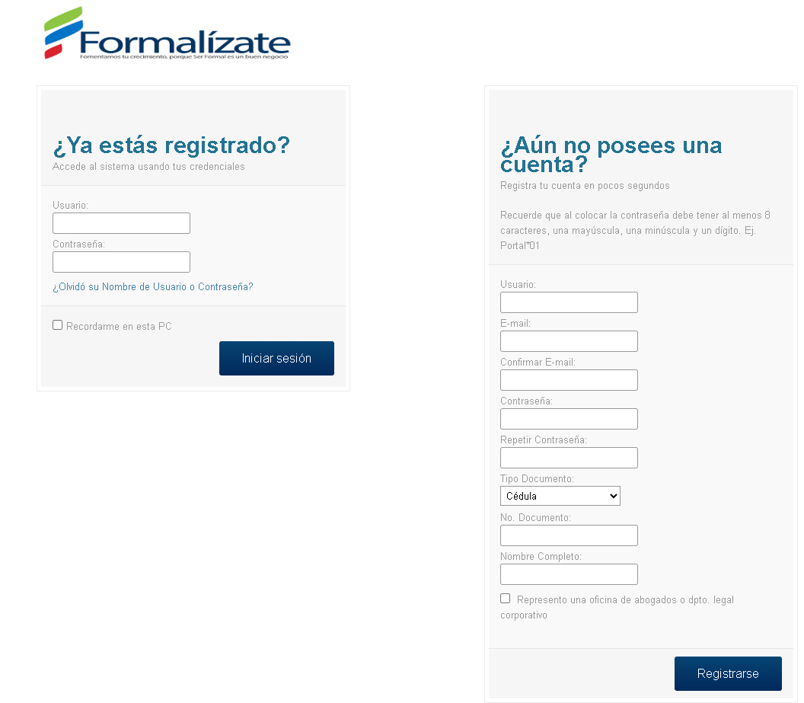
registrar una empresa en la plataforma Formalízate
La plataforma Formalízate (formalizate.gob.do ) es una ventanilla única digital que facilita el registro de empresas en la República Dominicana. Permite constituir sociedades o registrar negocios individuales en un solo espacio, integrando servicios de varias instituciones del Estado:
ONAPI / CAMARA DE COMERCIO / DGII
Proceso para registrar una empresa
1 - Selección del tipo de empresa
2-Reserva del nombre comercial
3- Elaboración de los estatutos y documentos
4-Registro en la Cámara de Comercio y Producción
5- Inscripción en la DGII
6-Registro en otras instituciones
7- Emisión de documentos finales

Slide 8
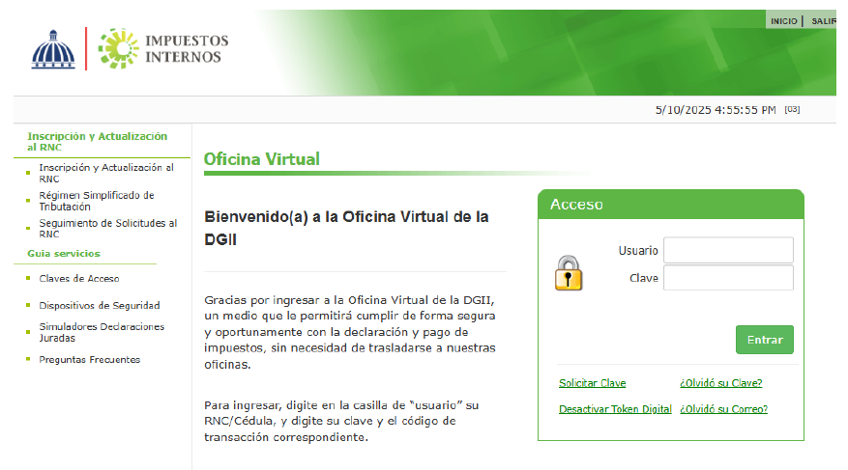
La Oficina Virtual de la DGII es una plataforma digital que permite a los contribuyentes realizar trámites tributarios sin necesidad de asistir a una oficina física.
Está disponible las 24 horas, los 7 días de la semana, con la misma validez legal que una gestión presencial.

Slide 9
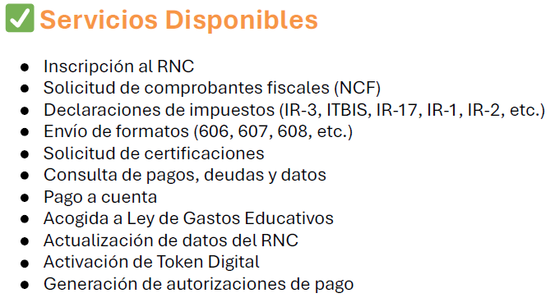
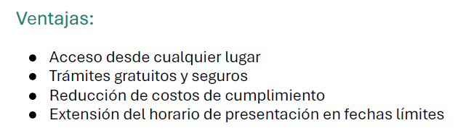
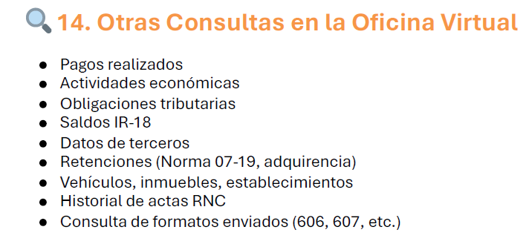

Slide 10


